Slide 1
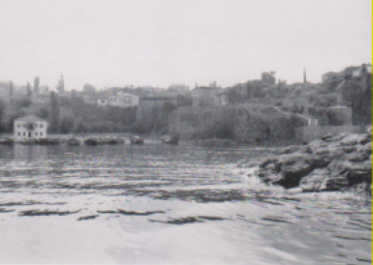
Attalia, il porto, qui sbarcò S. Paolo proveniente da Cipro

